Slide 1
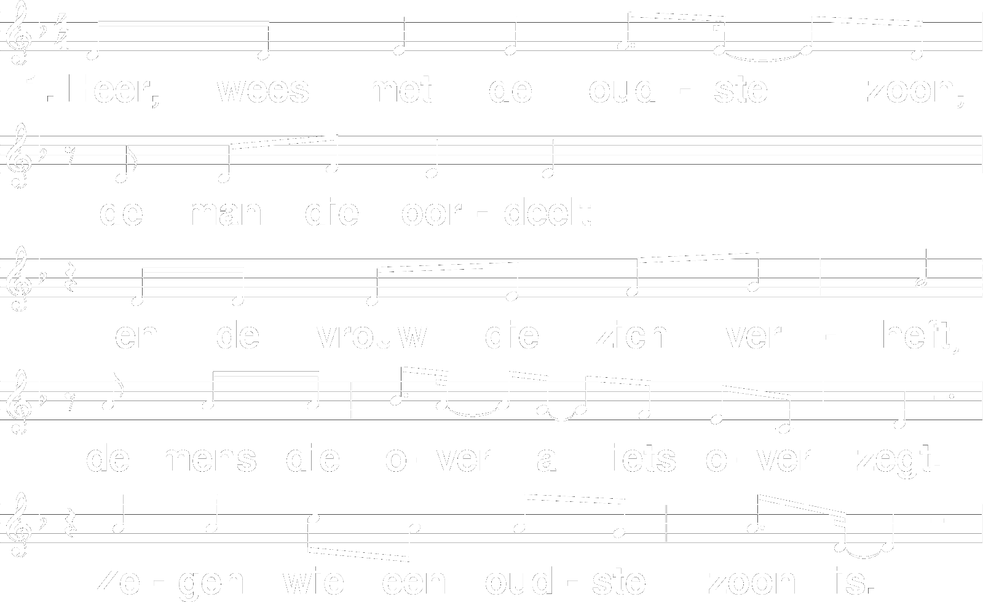
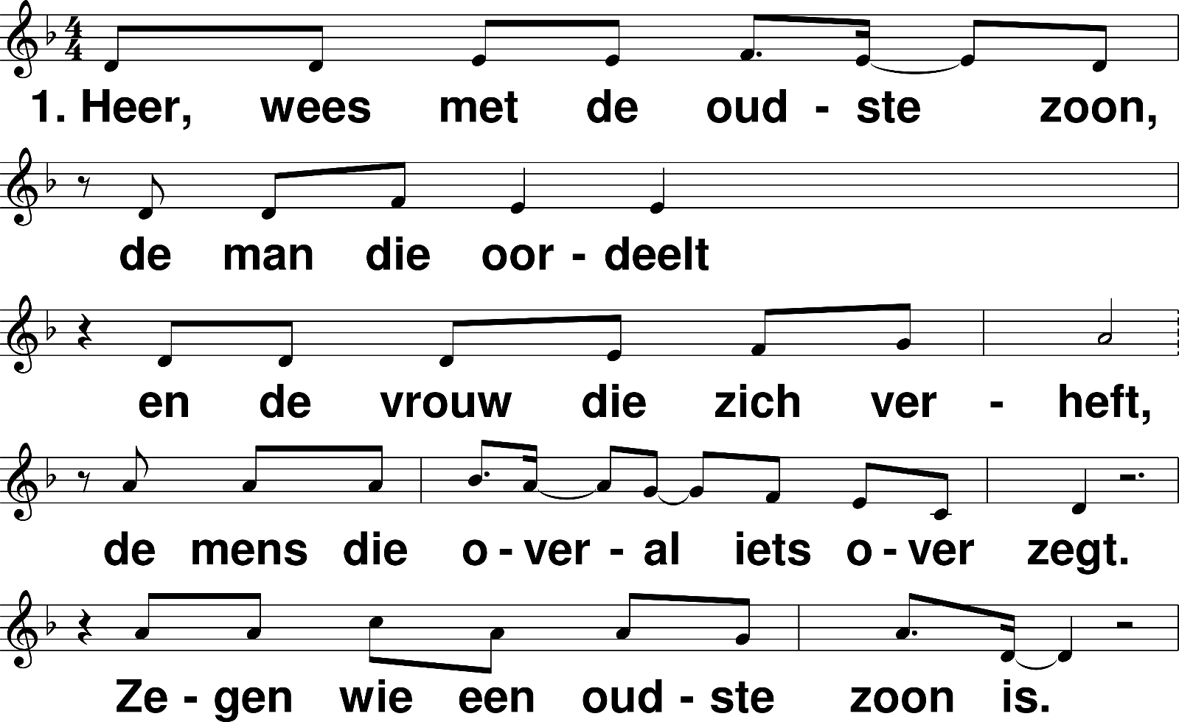
Heer, wees met de oudste zoon t. Robert Roth; m. Adriaan Koops

Slide 2
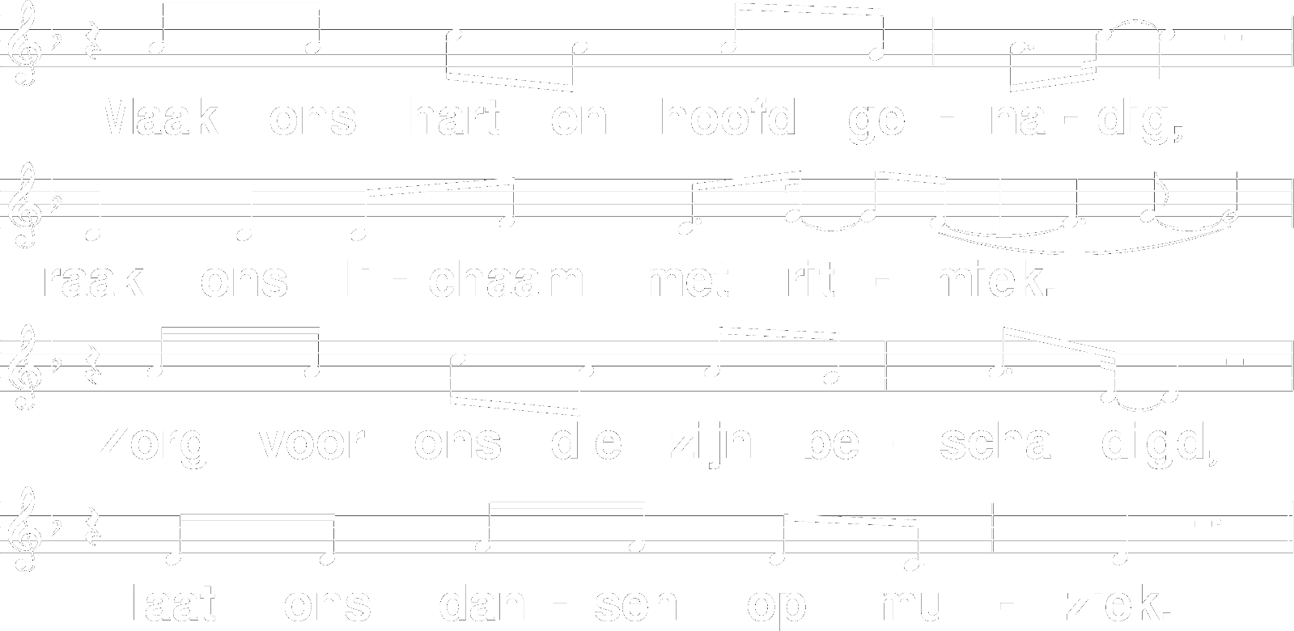
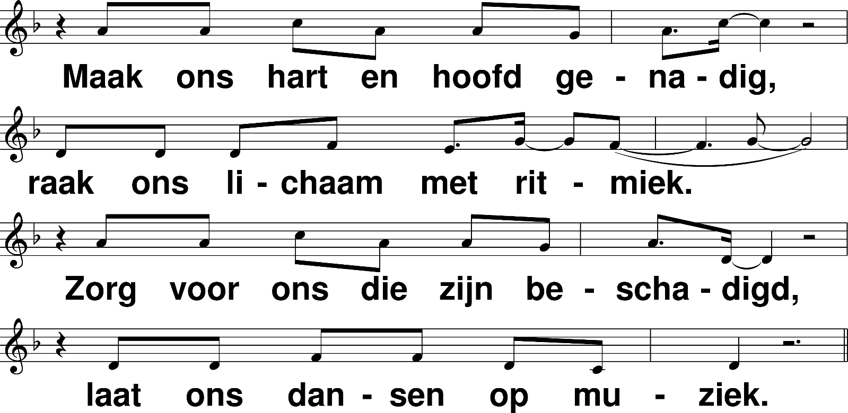
Heer, wees met de oudste zoon t. Robert Roth; m. Adriaan Koops

Slide 3
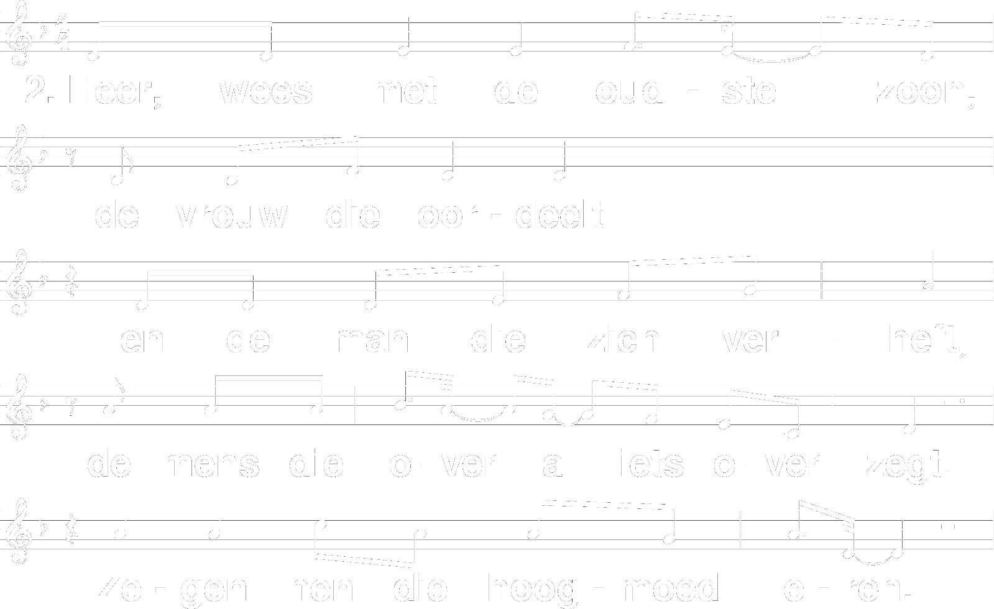
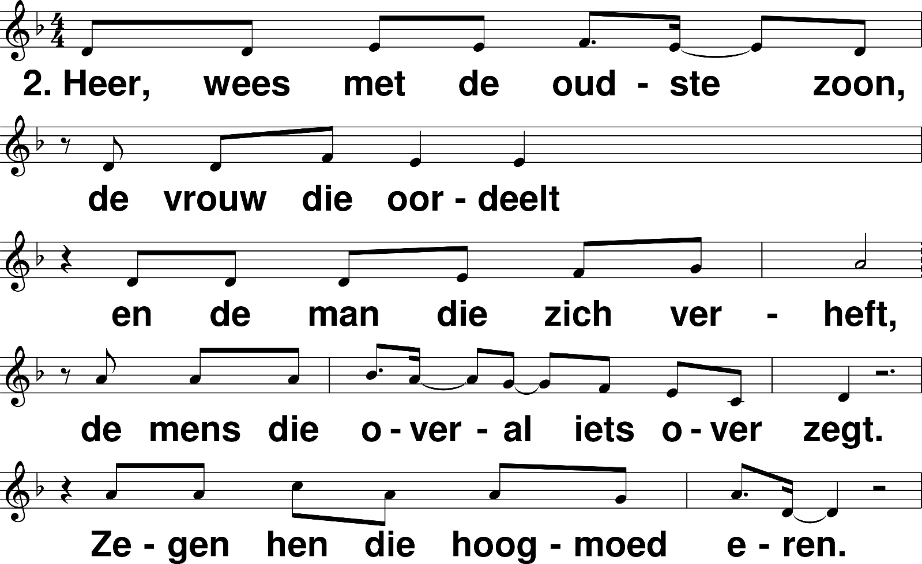
Heer, wees met de oudste zoon t. Robert Roth; m. Adriaan Koops

Slide 4
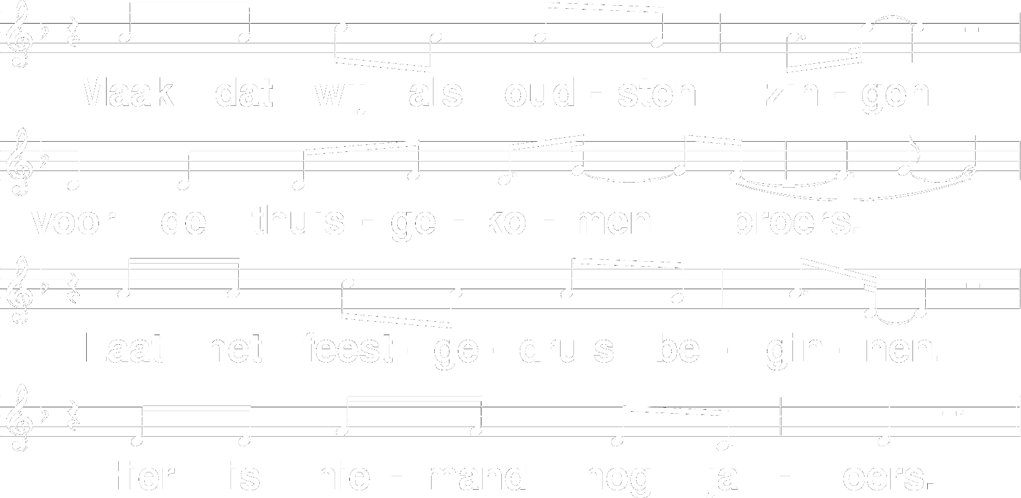
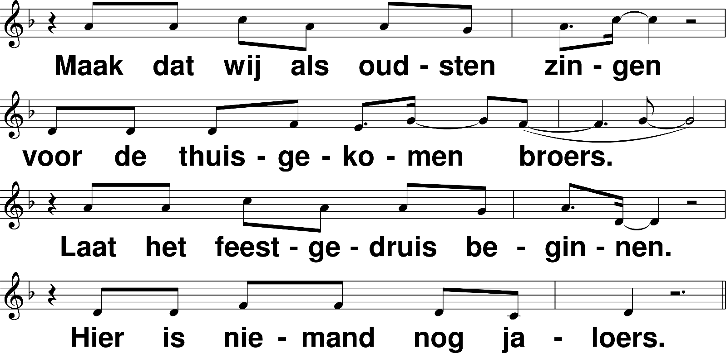
Heer, wees met de oudste zoon t. Robert Roth; m. Adriaan Koops

Slide 5
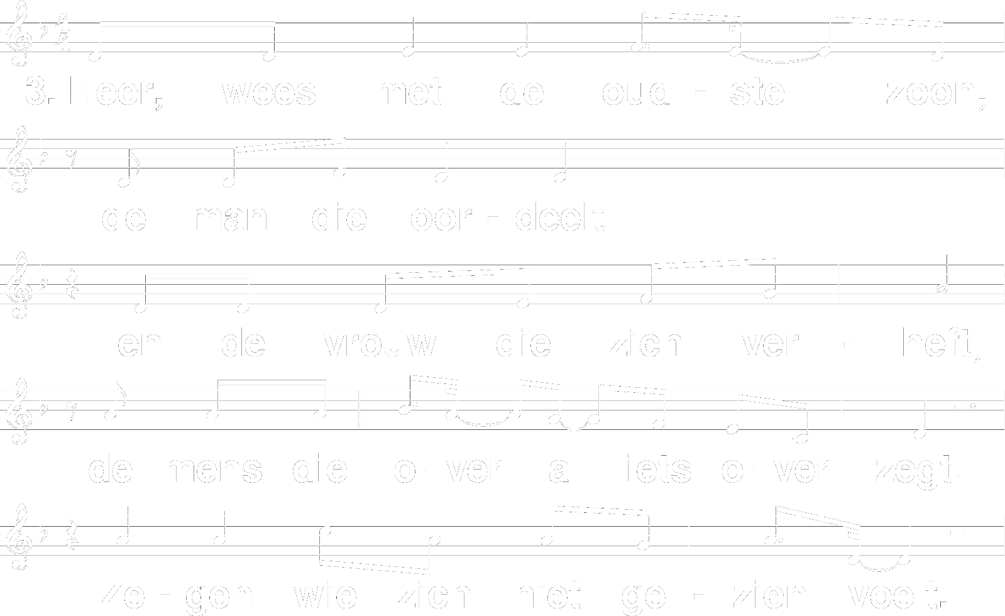
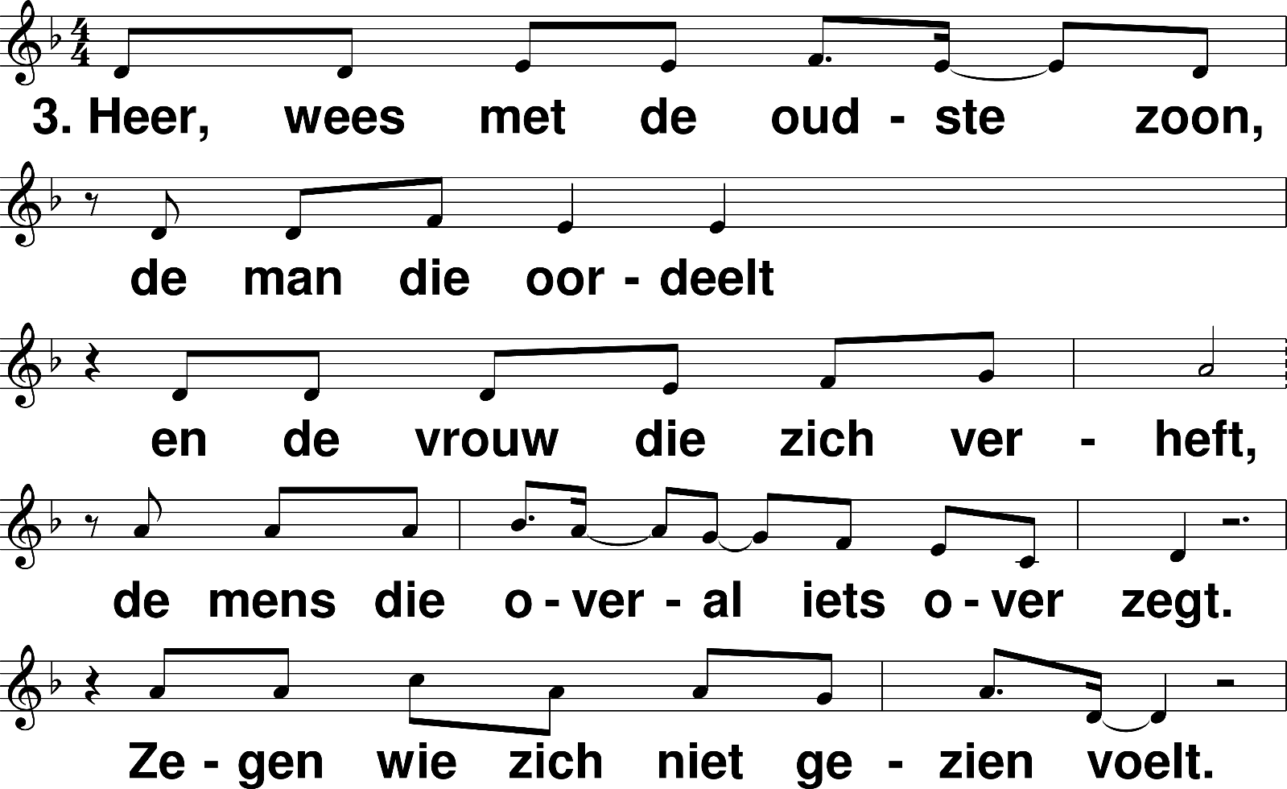
Heer, wees met de oudste zoon t. Robert Roth; m. Adriaan Koops

Slide 6
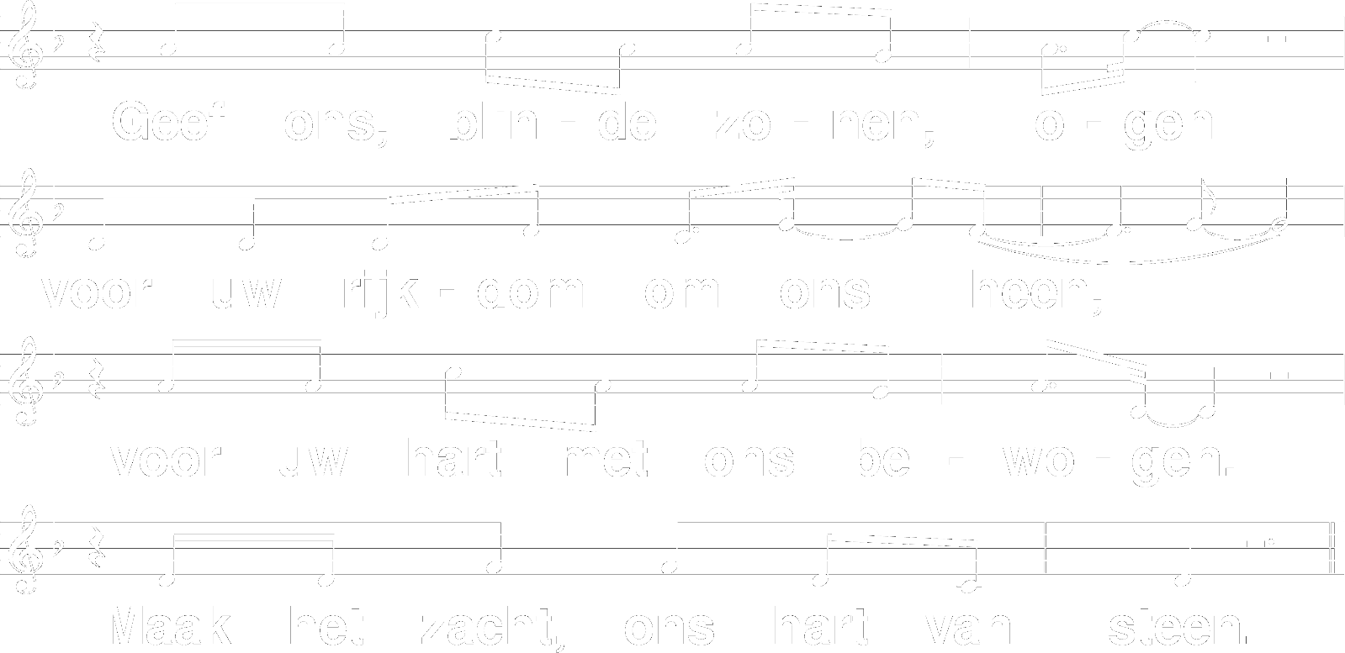
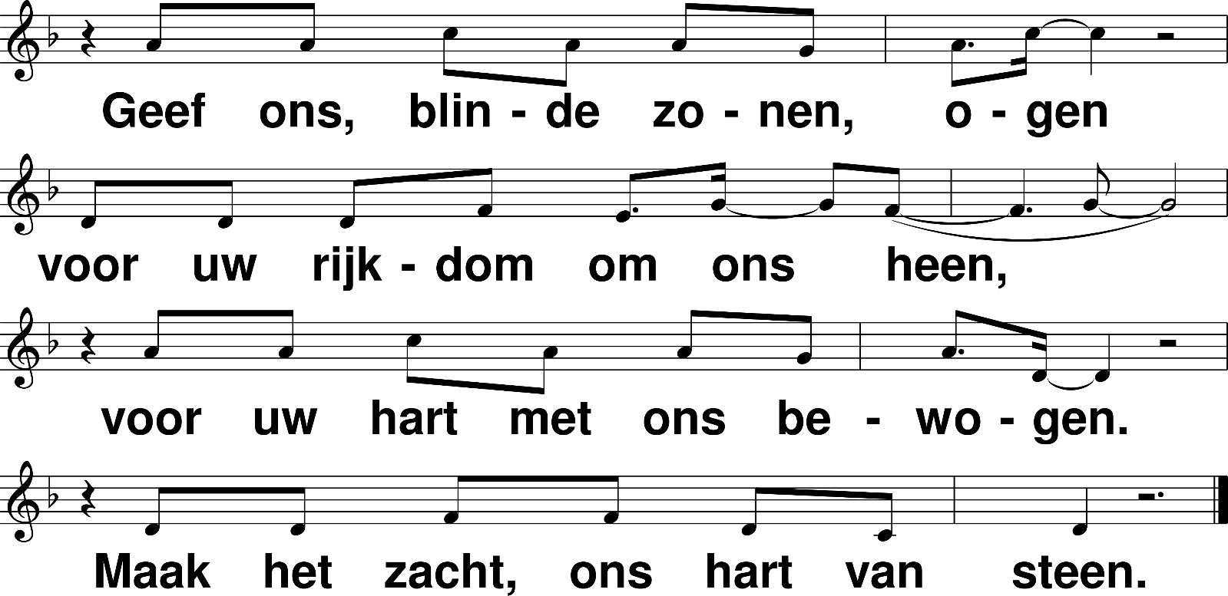
Heer, wees met de oudste zoon t. Robert Roth; m. Adriaan Koops

